Slide 1
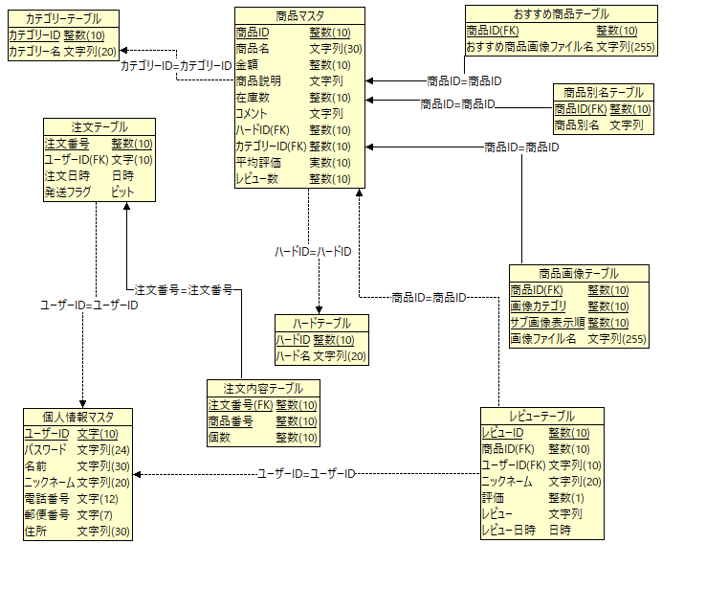
EclipseのツールでDBのER図を作成し、その後、SQLを生成する
FOREIGN KEY (category_id) REFERENCES category_tbl (category_id)
FOREIGN KEY (product_id) REFERENCES product_mst (product_id)
FOREIGN KEY (hard_id) REFERENCES hard_tbl (hard_id)
FOREIGN KEY (user_id) REFERENCES personal_mst (user_id)

Slide 2
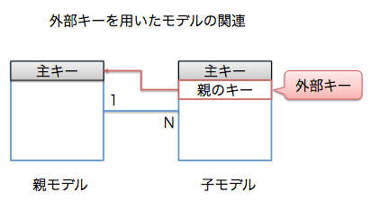
FOREIGN KEY = 外部キー
外部キー(FOREIGN KEY)とは、他の表と関連付けされているキーです。
外部キーは 参照先の表では 主キー(primary key)となります。

Slide 3
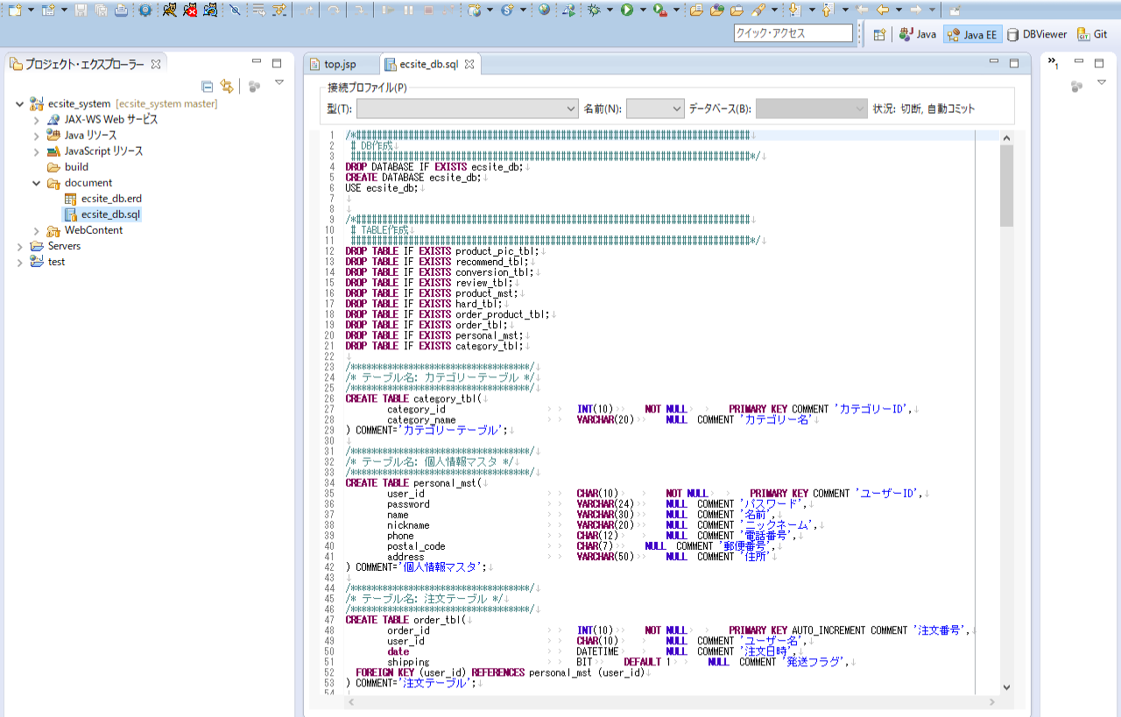
簡単SQL実行方法
JavaEEを選択

Slide 4
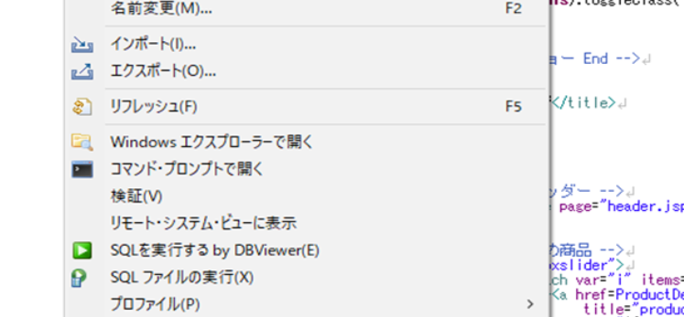
簡単SQL実行方法
作業中プロジェクトの「document」からSQLを選択して右クリックでこの画面が表示されます。

